Slide 1
3 KAMPUKSEN URHEILUOPISTO
Liikunnanohjauksen perustutkinto
Pajulahti

Slide 2
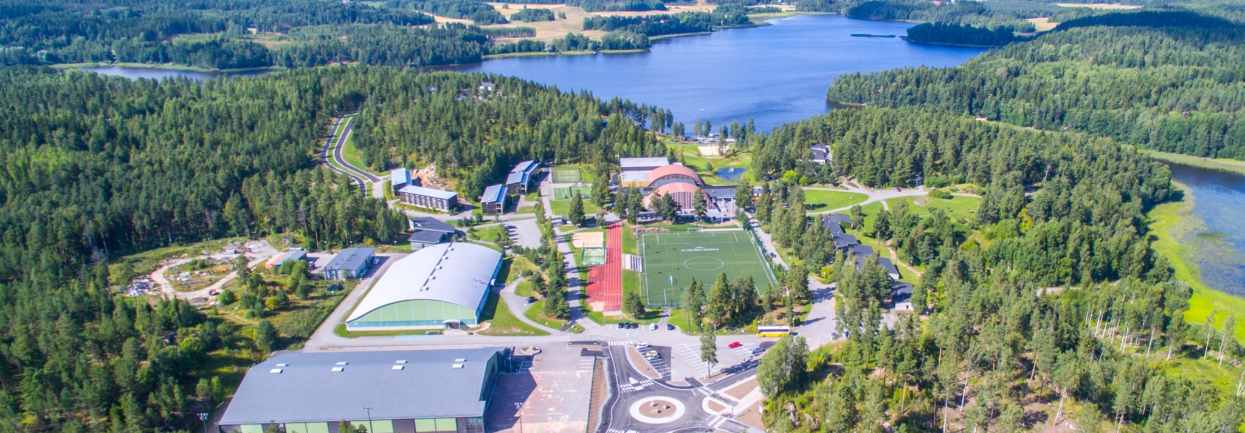
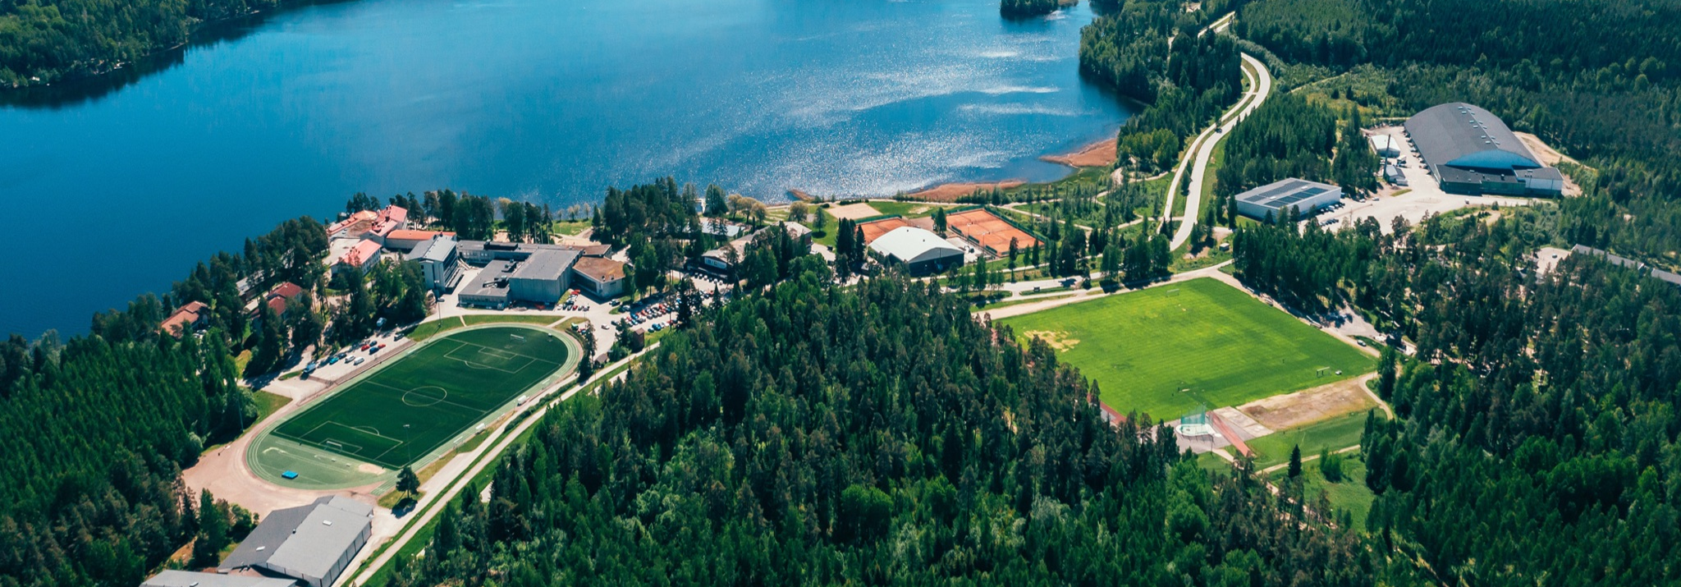
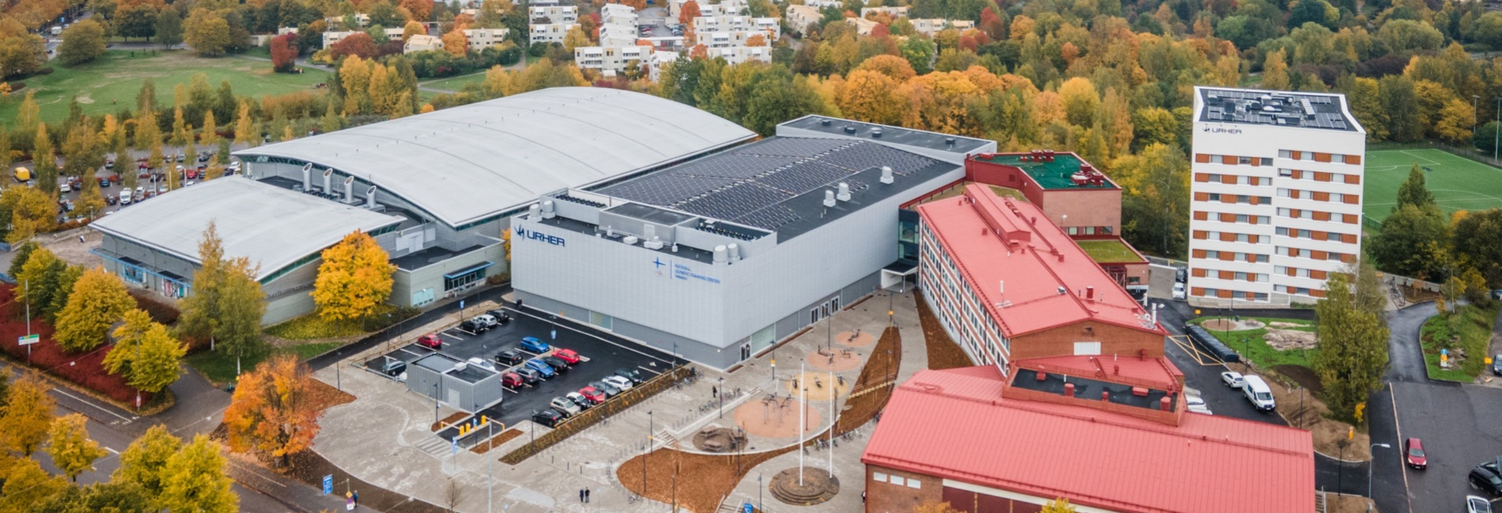
KOLMEN KAMPUKSEN URHEILUOPISTO
Kisakallion Urheiluopiston ja Liikuntakeskus Pajulahden ammatilliset koulutukset yhdistyvät 1.1.2023 Kolmen kampuksen urheiluopistoksi.
Kolmen kampuksen urheiluopisto järjestää koulutusta Kisakalliossa (Lohjalla), Pajulahdessa (Lahdessa) ja Helsingissä.
Kolmen kampuksen urheiluopisto on opiskelijamäärältään Suomen suurin liikunta-alan ammatillinen kouluttaja.

Slide 3
LIIKUNNANOHJAUKSEN PERUSTUTKINTO,
180 OSP, LIIKUNTANEUVOJA
Ohjaa liikuntaa turvallisesti erilaisille asiakkaille
Hyödyntää liikunnanohjauksessa erilaisia liikuntamuotoja, liikuntalajeja ja toimintaympäristöjä
Antaa liikuntaneuvontaa ja toimii erilaisissa vuorovaikutustilanteissa liikunta-alan ammattilaisena
Laatii asiakkaille terveyttä ja fyysistä toimintakykyä edistäviä liikuntaohjelmia
Järjestää liikunta- tai kilpailutapahtumia
Liikuntaneuvoja voi erikoistua terveyttä edistävään liikuntaneuvontaan, valmentamiseen ja seuratoimintaan tai liikunnan palvelutuotantoon.

Slide 4
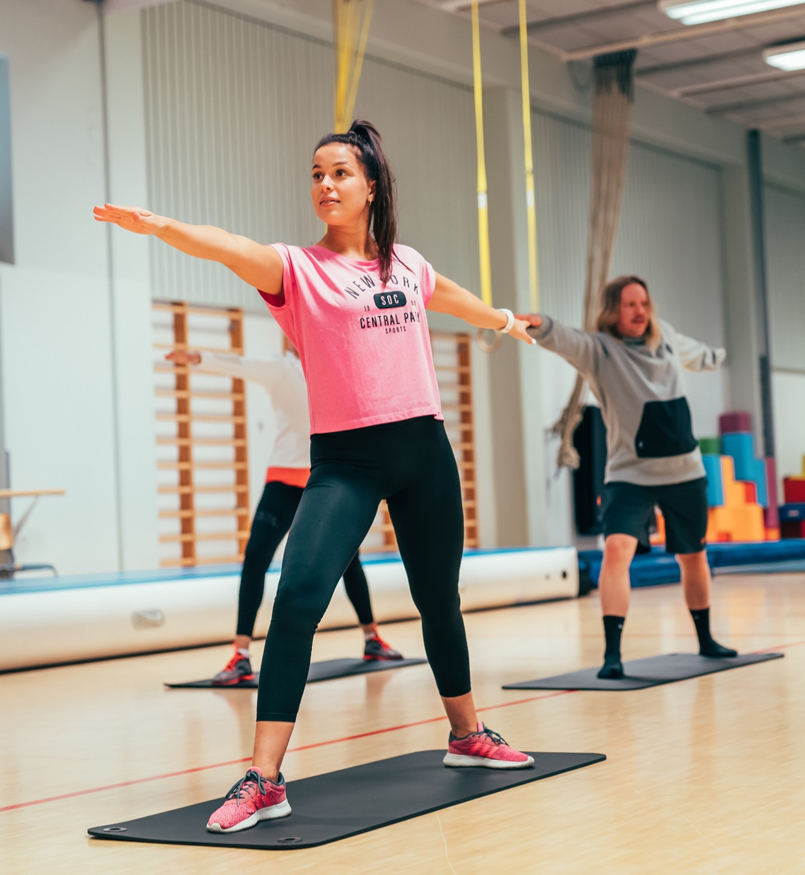
MISSÄ LIIKUNTANEUVOJAT TYÖSKENTELEVÄT?
Kunnan liikuntatoimi
Kuntokeskus
Uimahalli
Urheiluseura tai -järjestö
Lasten iltapäivätoiminta
Yrityksen työpaikkaliikuttaja
Itsenäinen ammatinharjoittaja

Slide 5
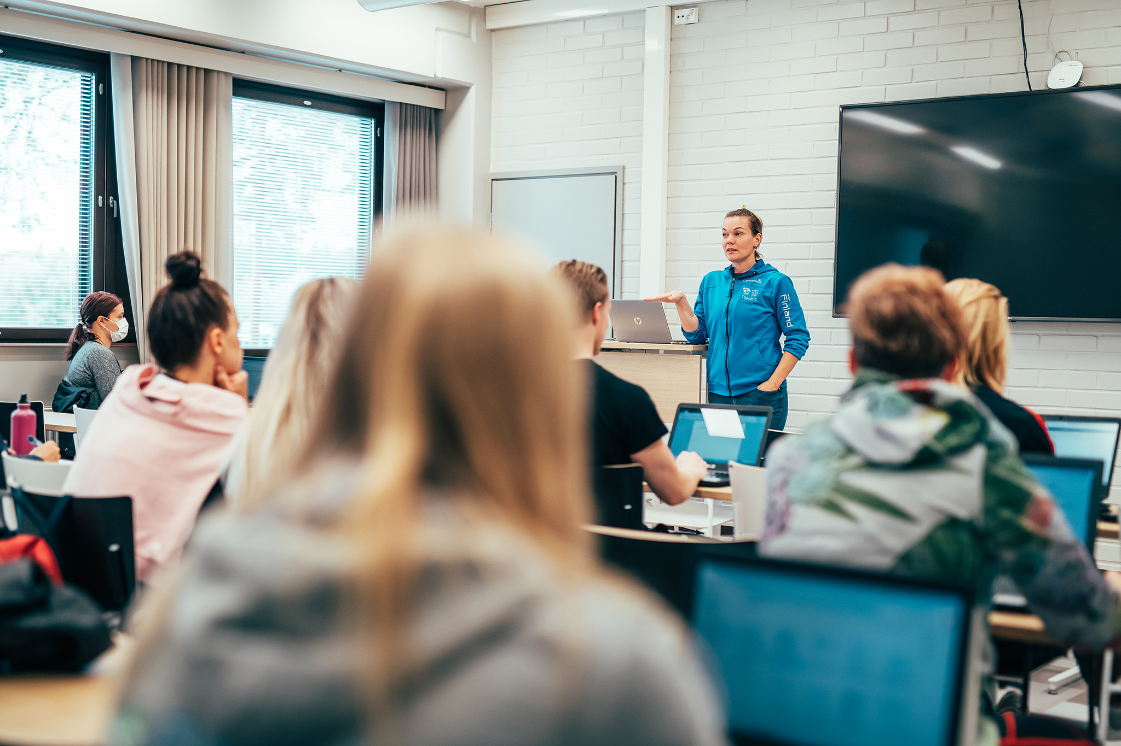
LIIKUNNANOHJAUKSEN PERUSTUTKINNON OPINNOT
HOKS = henkilökohtainen osaamisen kehittämissuunnitelma
Opintojen kesto
3 vuotta (pk), 2 vuotta (jatkuva haku)
Opiskelumuodot:
lähiopinnot
työpaikalla oppiminen koulutus-
sopimuksella
oppisopimusopiskelu
Näytöt työelämässä.
Liikunnanohjauksen perustutkinto antaa yleisen jatko-opintokelpoisuuden.

Slide 6
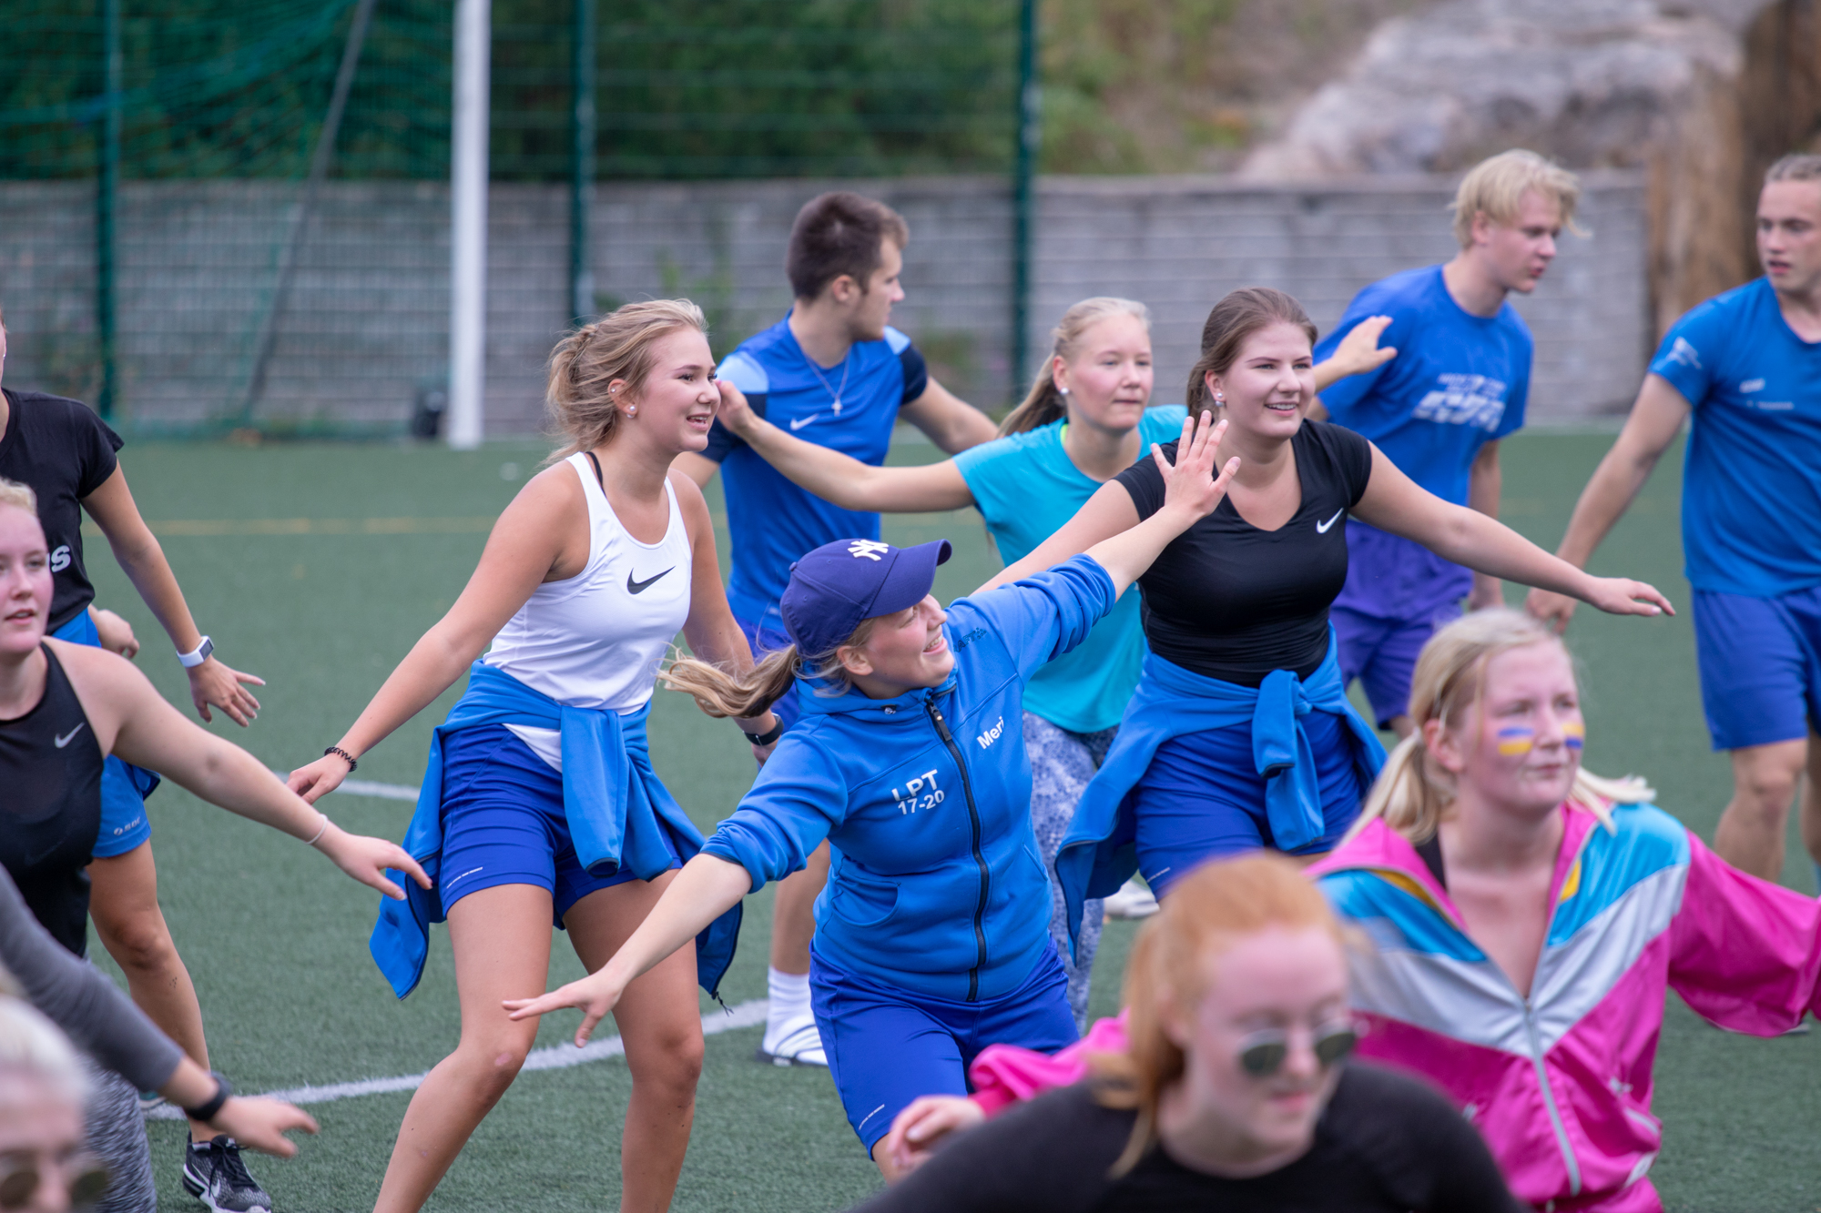
OPISKELU PAJULAHDESSA/ 3K
Teoriaopetusta
Luennot ja ryhmätyöt
Käytännön tunteja
Omien liikuntataitojen harjoittelu
Liikunnanohjaustaitojen harjoittelu
Työelämäjaksoja
Toteutetaan työpaikoissa, joihin opiskelija
voi työllistyä
Käytännön oppia myös erilaisissa yhteisprojekteissa
Mm. kouluilla, päiväkodeissa, järjestöissä ja Pajulahden tapahtumissa

Slide 7
OPISKELU SISÄOPPILAITOKSESSA
Maksuton majoitus ja ruokailu lähiopetuspäivinä
Opiskelu liikunta-alan oppimis- ja toimintaympäristössä
Mahdollisuus liikkua urheiluopiston tiloissa
Opetus, opintotoimisto
Opiskelijakuntatoiminta
Vastaanotto, päivystäjä
Asuntolan valvonta
Kulkeminen opistolle

Slide 8
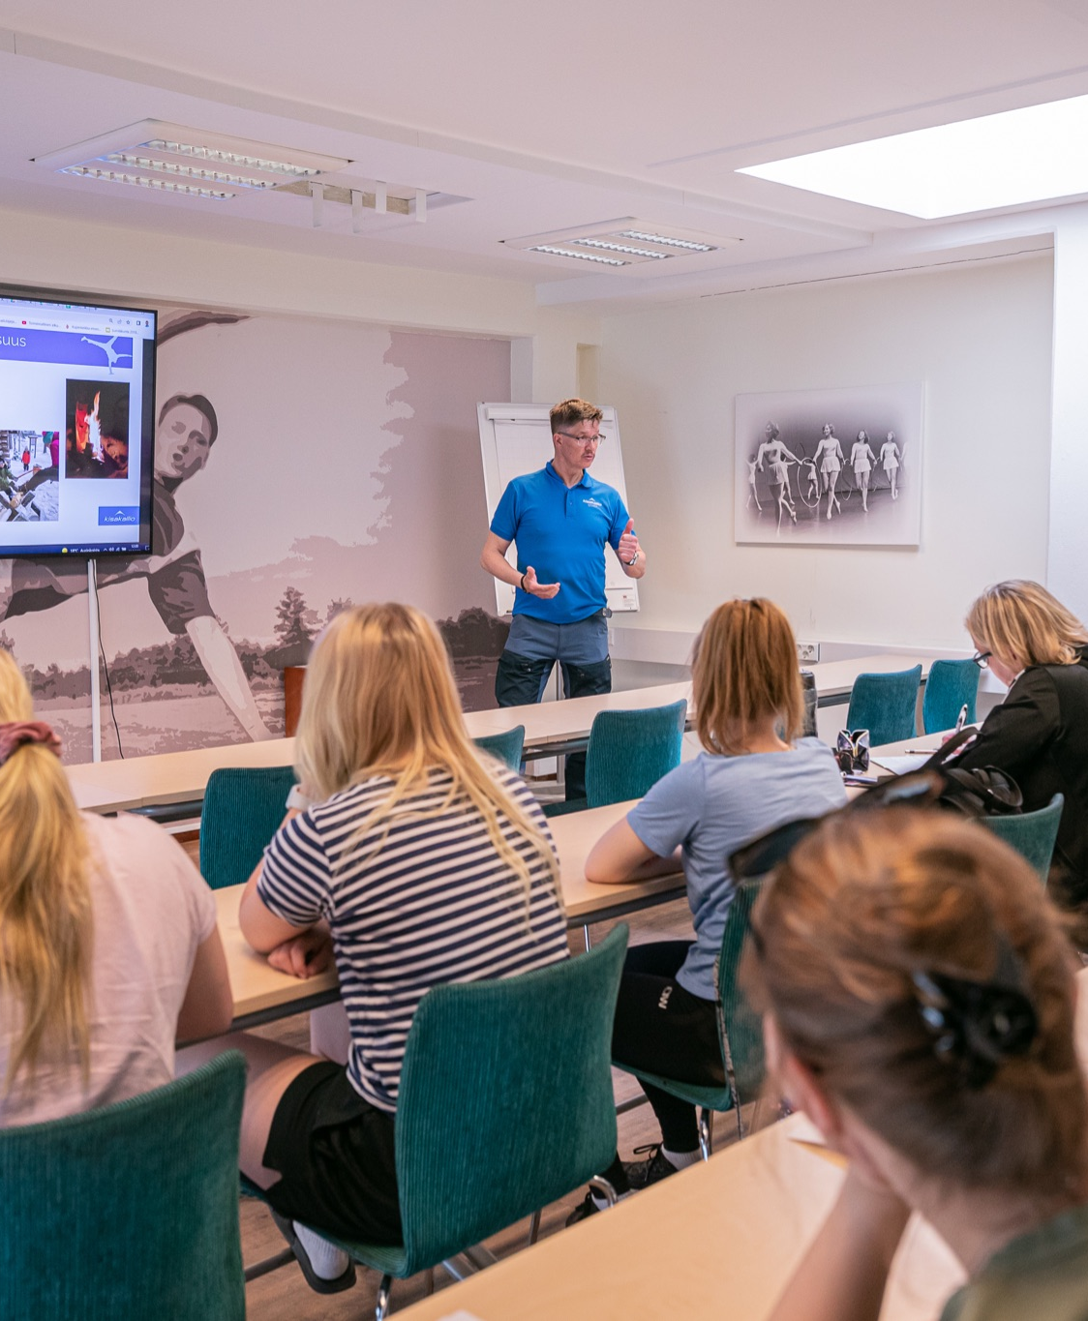
MAHDOLLISUUKSIA OPINNOISSA
Kansainväliset vaihtomahdollisuudet
Väyläopinnot ammattikorkeakouluun
Yhdistelmätutkinto=
liikuntaneuvoja & ylioppilas (Kisakallio)
Kaksoisuraopiskelu=
urheilija & liikuntaneuvoja
Kolmoisuraopiskelu =
urheilija & liikuntaneuvoja & ylioppilas
Erityisopettajan ohjaus ja tuki

Slide 9
HAKEUTUMINEN OPISKELEMAAN
YHTEISHAKU - peruskoulupohjaiset hakijat
JATKUVA HAKU - lukion oppimäärän tai ammatillisen tutkinnon suorittaneet hakijat (muut kuin peruskoulun päättävät nuoret
OPPISOPIMUSKOULUTUS - hakijat, joilla on valmiudet työelämässä toimimiseen ja itsenäiseen vastuunottoon opinnoista

Slide 10
YHTEISHAKU
Hakuaikataulu
Hakuaika on 20.2.-19.3.2024
Soveltuvuuskoe 6.5.2024 Pajulahden kampuksella
Hakija saa kutsun ylimmän hakukohteensa pääsy- ja soveltuvuuskokeeseen ja samat pisteet siirtyvät hänen mahdollisiin muihin liikunnanohjauksen perustutkinnon hakukohteisiin.
Jos hakija ei osallistu pääsykokeeseen tai saa pääsykokeesta 0 pistettä, hän ei voi tulla valituksi koulutukseen.
Saat tiedon yhteishaun tuloksista aikaisintaan 13.6.2024
Ota vastaan opiskelupaikkasi viimeistään 27.6.2024

Slide 11
YHTEISHAKU
Pistevalinta
Hakiessasi ammatilliseen perustutkintoon peruskoulun jälkeen saat:
6 pistettä siitä, että olet suorittanut peruskoulun samana tai edellisenä vuonna kuin haet, TAI:
6 pistettä tietyistä peruskoulun jälkeen suoritetuista opinnoista: vapaan sivistystyön koulutus (vähintään 17 viikkoa), tutkintokoulutukseen valmentava koulutus TUVA (vähintään 19 viikkoa), kansanopiston vähintään lukuvuoden mittainen linja (vähintään 28 viikkoa)
Lisäksi saat
1–16 pistettä yleisestä koulumenestyksestä,
1–8 pistettä painotettavista arvosanoista: liikunta, kuvataide, musiikki, käsityö, kotitalous (3 parasta)
2 pistettä ammatillista koulutusta koskevasta ensimmäisestä hakutoiveesta
0–10 pistettä pääsy- ja soveltuvuuskokeesta

Slide 12
LIIKUNNANOHJAUKSEN PERUSTUTKINTO 180 OSP
PAKOLLISET TUTKINNON OSAT
50 osp
LIIKUNNAN OHJAAMINEN
25 osp
LIIKUNTANEUVOJANA TOIMIMINEN
25 osp
VALMENTAMINEN JA SEURATOIMINTA
TERVEYTTÄ EDISTÄVÄ LIIKUNTANEUVONTA
LIIKUNNAN PALVELUTUOTANTO
Valmentajana toimiminen seurassa 30 osp
Terveyttä edistävän liikunnan ohjaajana toimiminen 30 osp
Yritystoiminnan suunnittelu
15 osp
Palvelumuotoilu 15 osp
OSAAMISALAN PAKOLLISET TUTKINNON OSAT
50 osp
Kilpailutapahtuman järjestäminen
20 osp
Liikuntatapahtuman järjestäminen
20 osp
Testaaminen ja harjoittelun ohjelmointi 15 osp
Soveltavan liikunnan ohjaaminen 15 osp
Uinnin opettaminen 15 osp
Uimavalvojana toimiminen 15 osp
Ryhmäliikunnan ohjaaminen 15 osp
Elämysliikunnan ohjaaminen 15 osp
Yritystoiminnan suunnittelu 15 osp
Yrityksessä toimiminen 15 osp
Huippuosaajana toimiminen 15 osp
Työpaikkaohjaajaksi valmentautuminen 5 osp
Yhteiset tutkinnon osat, lukio-opinnot 1-25 osp
Korkeakouluopinnot 5-15 osp
Tutkinnon osa ammatillisesta tutkinnosta 5-15 osp
Paikallisiin ammattitaitovaatimuksiin perustuva tutkinnon osa 5-15 osp
VALINNAISET TUTKINNON OSAT
45 osp
YHTEISET TUTKINNON OSAT 35 osp
Viestintä – ja vuorovaikutusosaaminen, Matemaattis-luonnontieteellinen osaaminen, Yhteiskunta – ja työelämäosaaminen

Slide 13
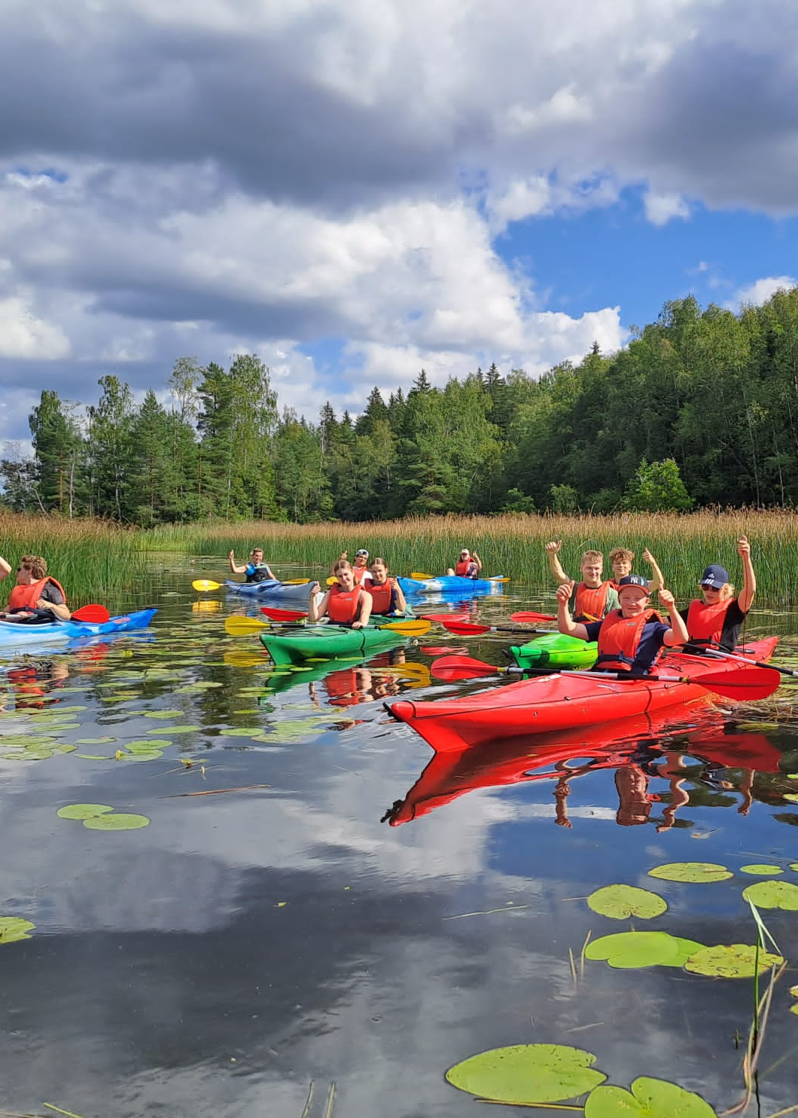
JATKUVA HAKU
Hakuaikataulu
Hakuaika on 20.2.-19.3.2024
Saat tiedon haun tuloksista aikaisintaan 13.6.2024
Ota vastaan opiskelupaikkasi viimeistään 27.6.2024
Pistevalinta
Jatkuvan haussa ei jaeta pisteitä aiemmista todistuksesta.
Hakijan pisteet muodostuvat ainoastaan pääsy- ja soveltuvuuskokeen pisteistä.
Hakijalle lähetetään kutsu, jossa on tarkemmat ohjeet pääsykokeeseen liittyen.
Pääsy- ja soveltuvuuskokeen pisteytys, 0-10 pistettä:
Liikunnallisuus & Sosiaalisuus ja itsensä ilmaiseminen
Opintopolku: Linkki opintopolkuun: LPT

Slide 14
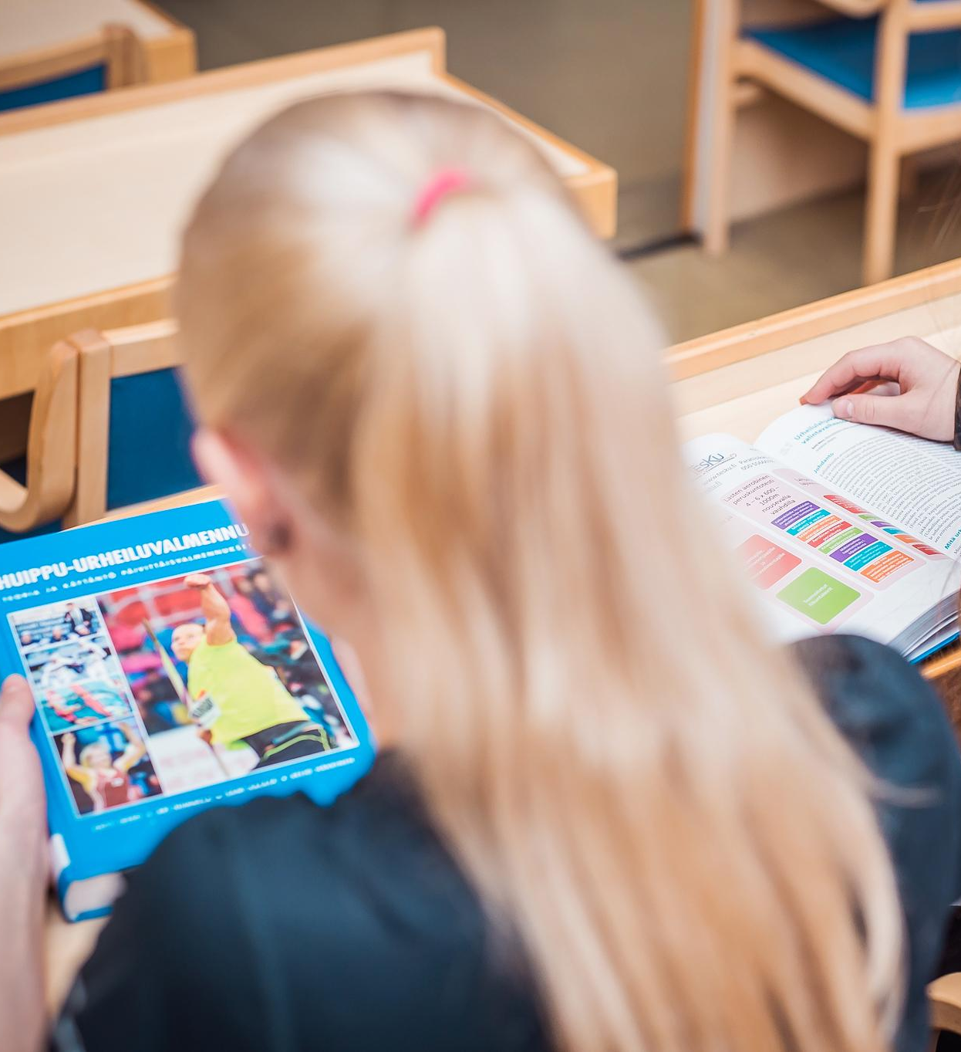
HAKUKOHTEET YHTEISHAUSSA
Pajulahti, 40 aloituspaikkaa
Kisakallio, 40 aloituspaikkaa
Helsinki, 20 aloituspaikkaa
HAKUKOHTEET JATKUVASSA HAUSSA
Pajulahti & Kisakallio, 20 aloituspaikkaa (monimuotona)
Helsinki, 25 aloituspaikkaa (monimuotokoulutus: aloitus 01/24)

Slide 15
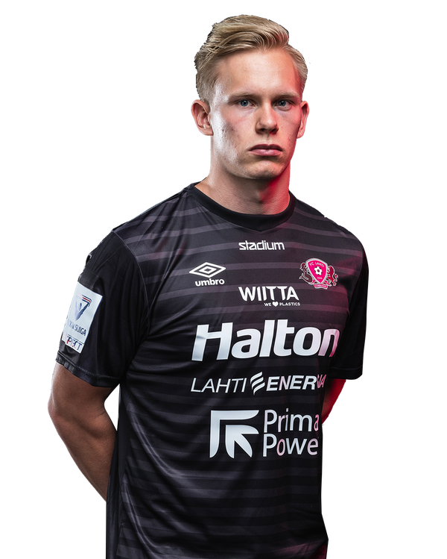
URHEILEVA LPT-OPISKELIJA
KRITEERIT
Urheilija on valittu opiskelijaksi 3 kampuksen urheiluopistoon.
Lajiliitto on pisteyttänyt urheilijan ja hän on saanut pistemääräksi vähintään 2,1.
Urheilijaopiskelija on motivoitunut opiskelemaan itselleen kaksoisuraa: Liikuntaneuvoja & Urheilija

Slide 16
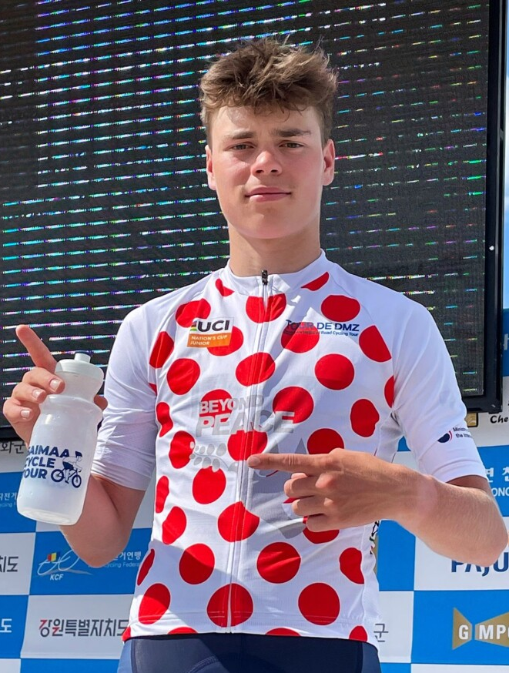
OPISKELUN JA URHEILUN YHDISTÄMINEN
Urheilijaopiskelijoille on varattu mahdollisuus aamupäiväharjoitteluun kolmena arkipäivänä:
Ti, ke ja to klo 10-11.30
Harjoittelun vastuuvalmentajana toimii Nikke Vilmi
Yhteistyö urheilijoiden & valmentajien kanssa
Ominaisuusharjoitusvalmennusta
Räätälöinnit, jos urheilija toteuttaa oman ohjelman mukaista harjoittelua aamupäivisin
Harjoitteluolosuhteiden käyttäminen ilmaiseksi (jos tila ei ole varattu asiakasryhmälle)
Myös uinti & päärakennuksen kuntosali
3K Urheilukoordinaattorina on aloittanut 09/23 Jukka Hokka

Slide 17
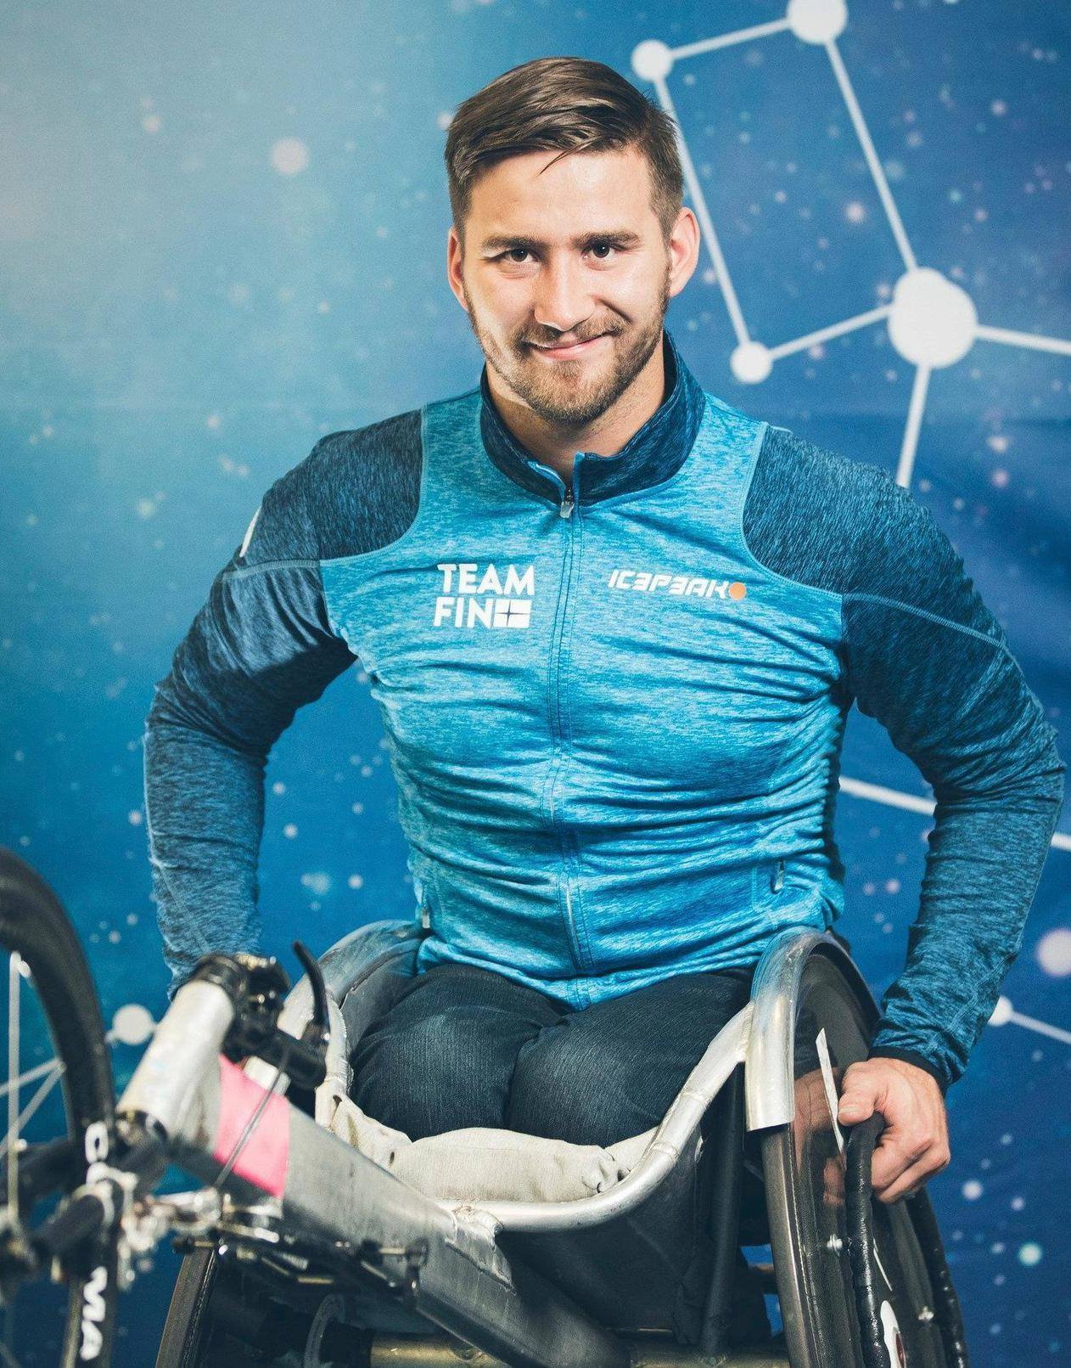
OPISKELUN JA URHEILUN YHDISTÄMINEN
Ruokailut
Aamupala
Lounas
Päivällinen → jos et ehdi, pyydä rasiaan lounaalta
Iltapala –mahdollisuus omakustanteisesti
Iltaharjoitukset
Pajulahden harjoitteluolosuhteet
Oman joukkueen kanssa muualla
Kulkeminen julkisilla tai omalla kyydillä
Bussiyhteys Lahti-Pajulahti-Lahti
Kokonaiskuormituksen seuraaminen
Harjoittelu, kilpaileminen, palautuminen
Liikkuminen myös oppitunneilla
Opiskelutehtävien tekeminen iltaisin
Ajankäyttö: opiskelu-lepo-ravinto-urheilu

Slide 18
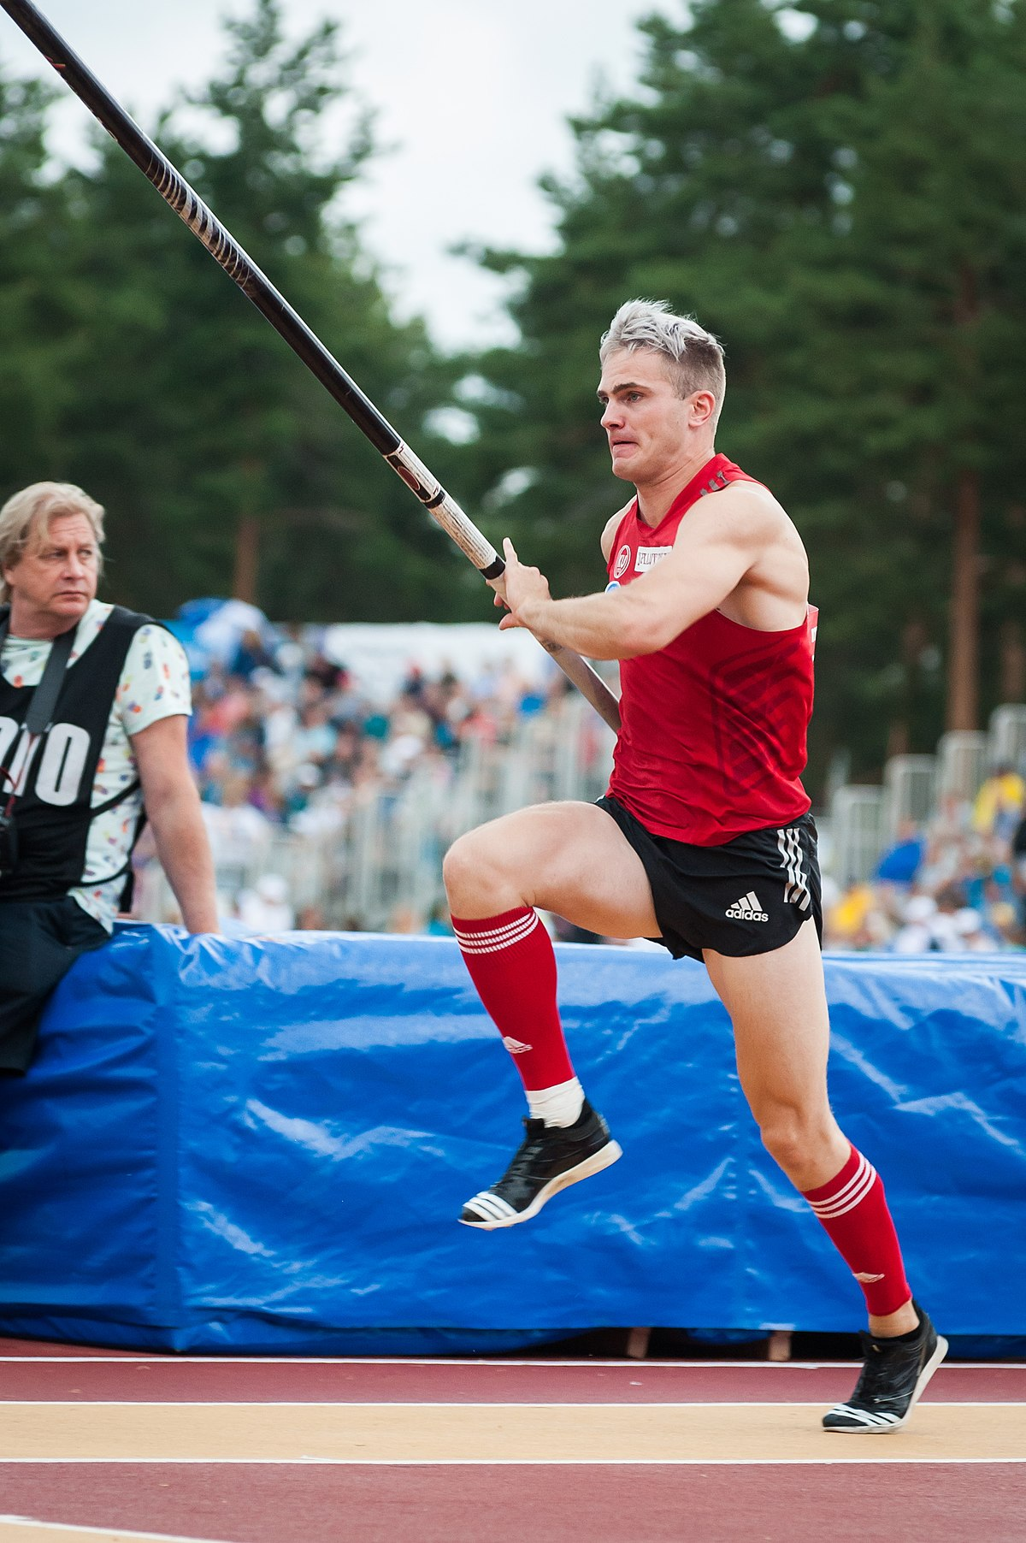
OPISKELUN JA URHEILUN YHDISTÄMINEN: OPINNOT URHEILLEN
Yhteisten tutkinnonosien valinnaisia tutkinnonosia:
Urheilijana toimiminen 3osp
Urheiluvalmentautujana kehittyminen 3osp
Urheiluvalmentautumisen merkitys 3osp
Yksi ammatillinen valinnainen tutkinnonosa (15osp)
→ Mahdollisuus valita 3 alla olevista kokonaisuuksista:
Aktiivinen kilpaurheilija 1 (5osp)
Aktiivinen kilpaurheilija 2 (5osp)
Kilpaurheilijaksi kehittyminen (5osp)
Ammattimaiseksi urheilijaksi kehittyminen (5osp)
Ammattimainen urheilija (5osp)
Omassa toimintaympäristössä
Työelämässä oppimista & työelämäjaksoja
Eri tutkinnonosien näyttöjen suoritukset

Slide 19
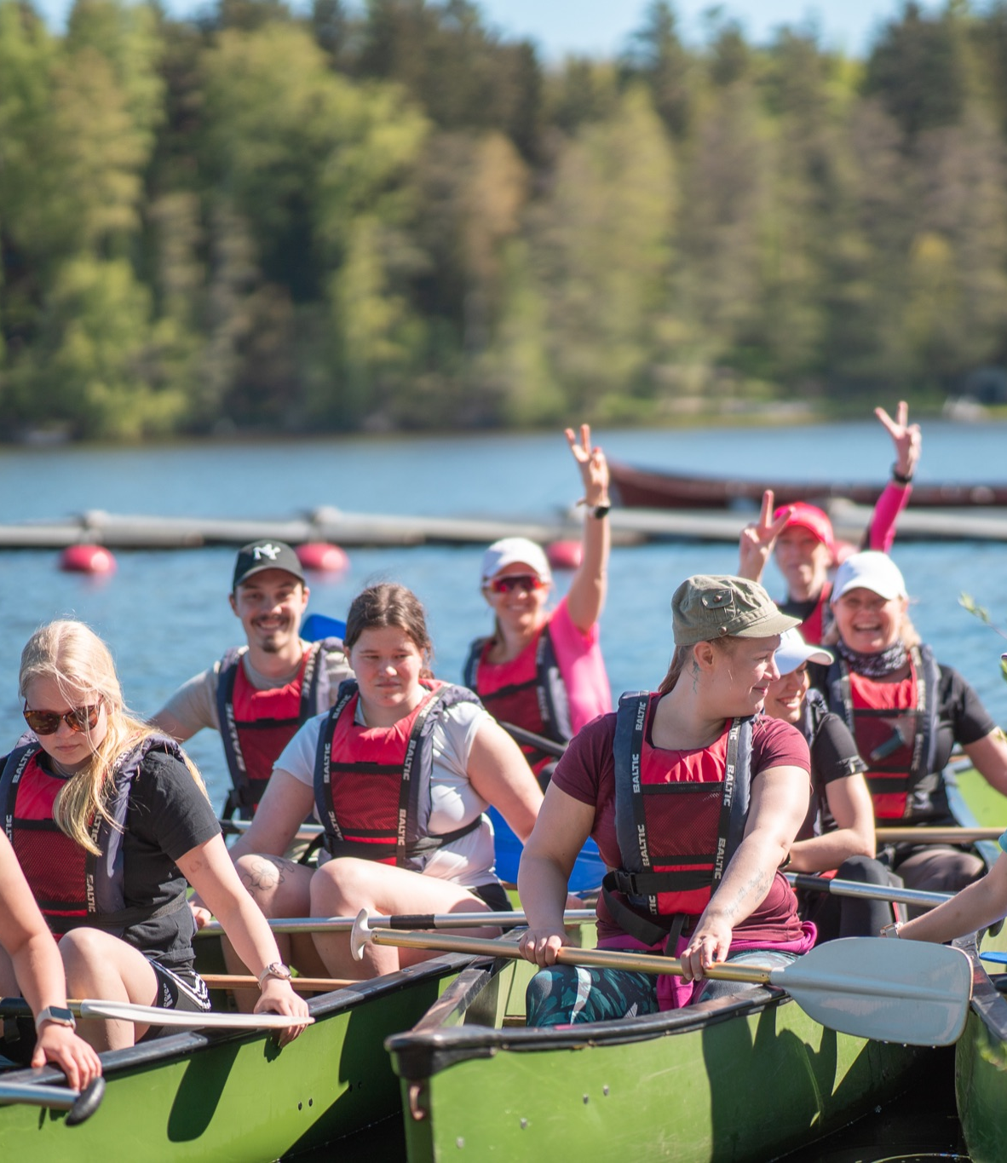
MUUT KOULUTUKSET
Jatkuva haku koko auki koko vuoden 3K kotisivujen kautta:
Liikunnan, valmennuksen ja hierojan AT
Oppisopimus (LPT: Pajulahti & Helsinki)
Averett University (Pajulahti)

